Slide 1
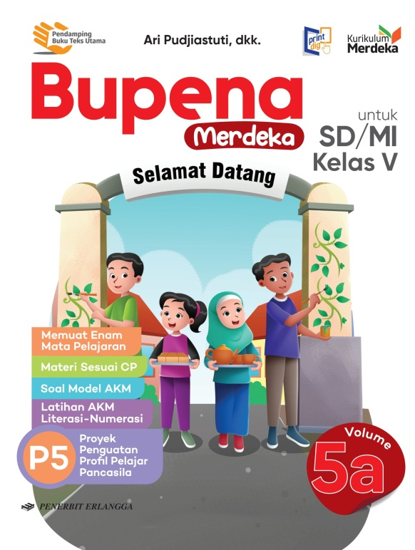
MEDIA MENGAJAR
BUPENA
UNTUK SD/MI KELAS 5
Notes:
Warna tulisan BUPENA disesuaikan dgn jenjang kelas

Slide 2
BAB
Bernyanyi dan
Bermain Alat Musik (Seni Musik)
2
A. Macam-Macam Garis
Jenis suara manusia sesuai dengan jangkauan nada yang mampu dicapai.
Batas jangkauan nada yang dapat dicapai seseorang disebut ambitus.

Slide 3
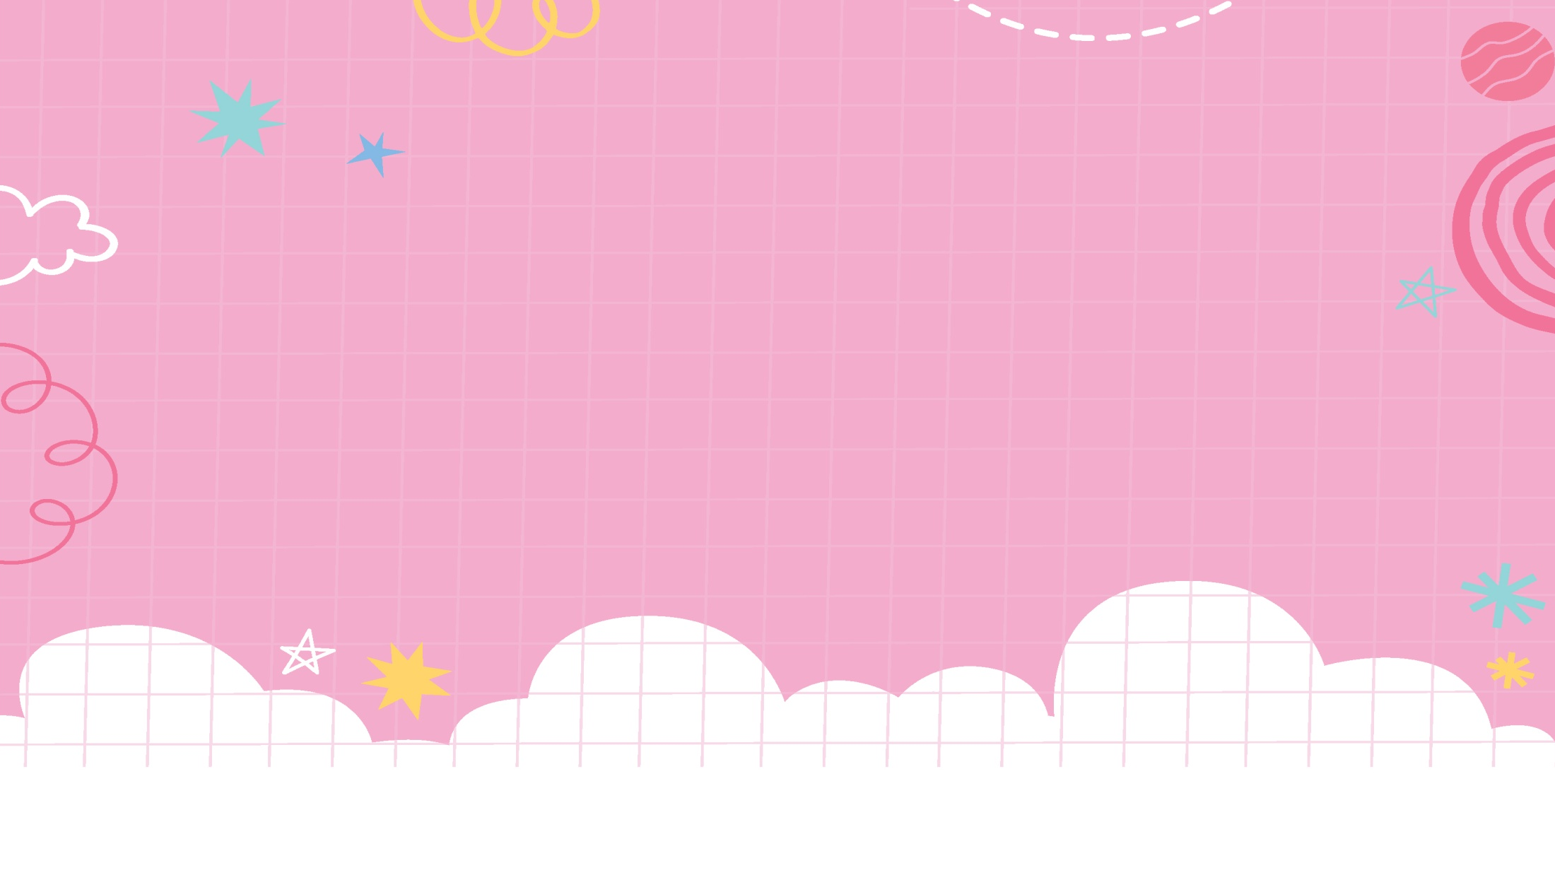
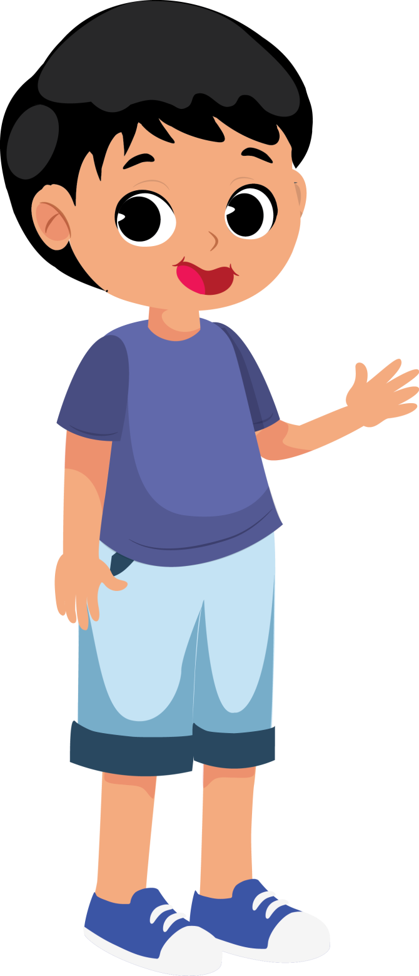
Jenis Suara Manusia
Suara anak-anak
(Suara Tinggi dan suara rendah)
Suara Dewasa (Suara sopran, mezosopran, alto)

Slide 4
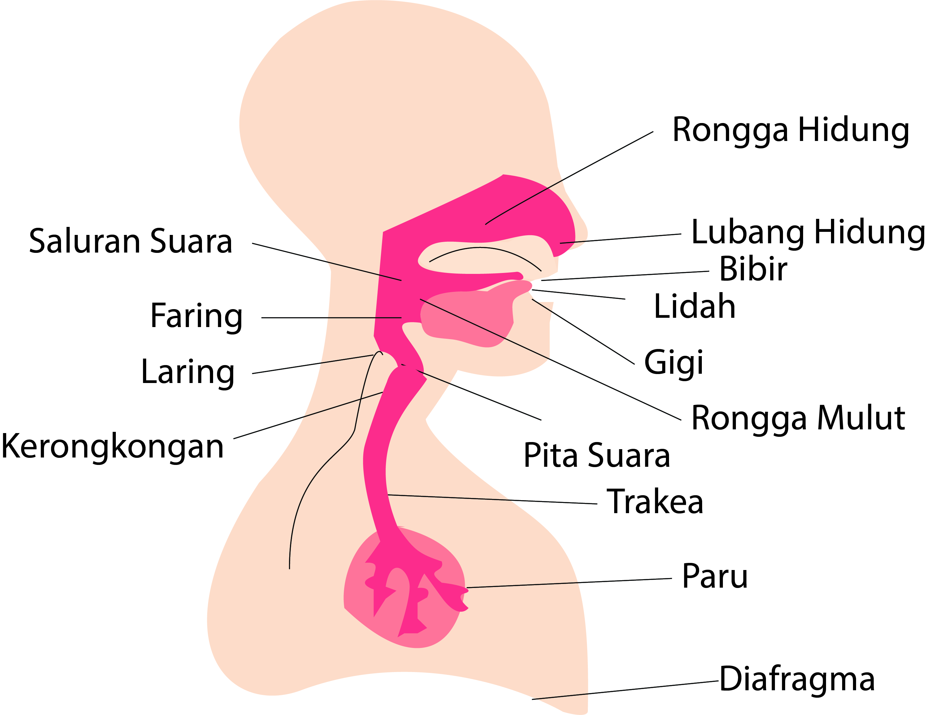
Vokal adalah suara manusia yang dihasilkan
dari getaran pita suara.
Getaran disebabkan adanya udara yang mengalir dari
paru-paru.

Slide 5
Teknik Bernyanyi
Pemanasan
Postur Tubuh saat Bernyanyi
Teknik Pernapasan
Kemampuan Artikulasi yang Baik
Menguasai Intonasi
Teknik Vibrasi

Slide 6
B. Sumber Bunyi Alat Musik dan Cara Memainkan Alat Musik

Slide 7
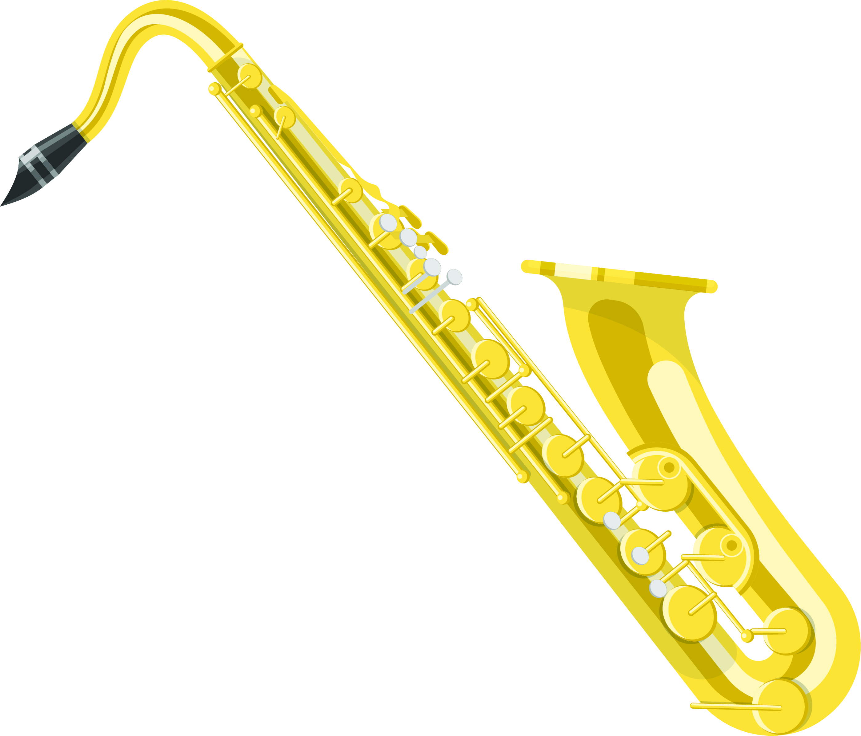
Contoh Alat Musik
Alat musik tiup
Saksofon

Slide 8
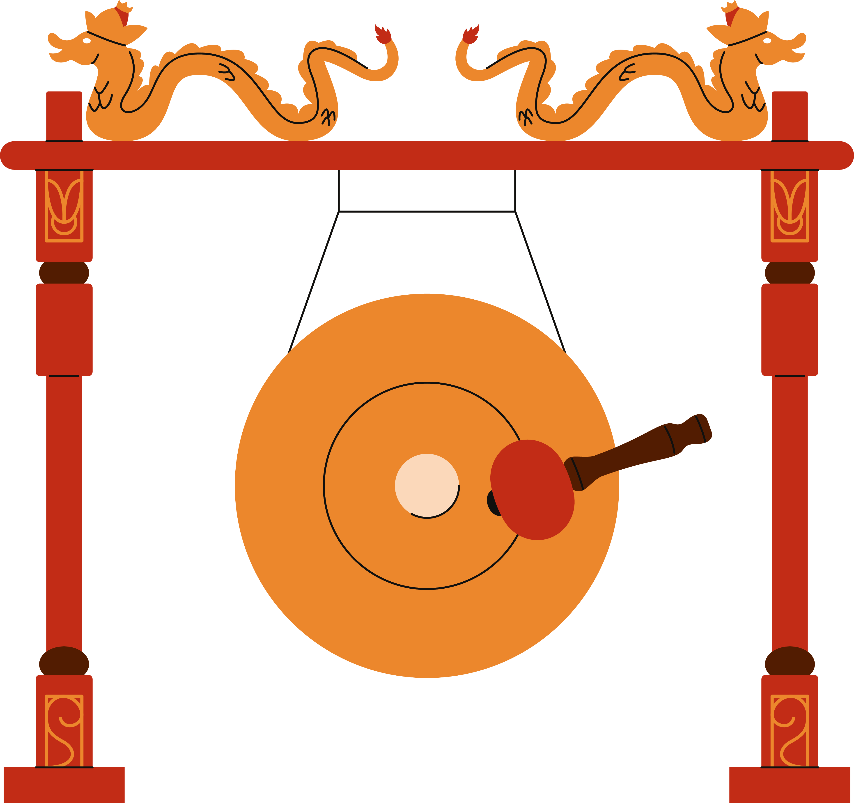
Contoh Alat Musik
Alat musik pukul
Gong

Slide 9
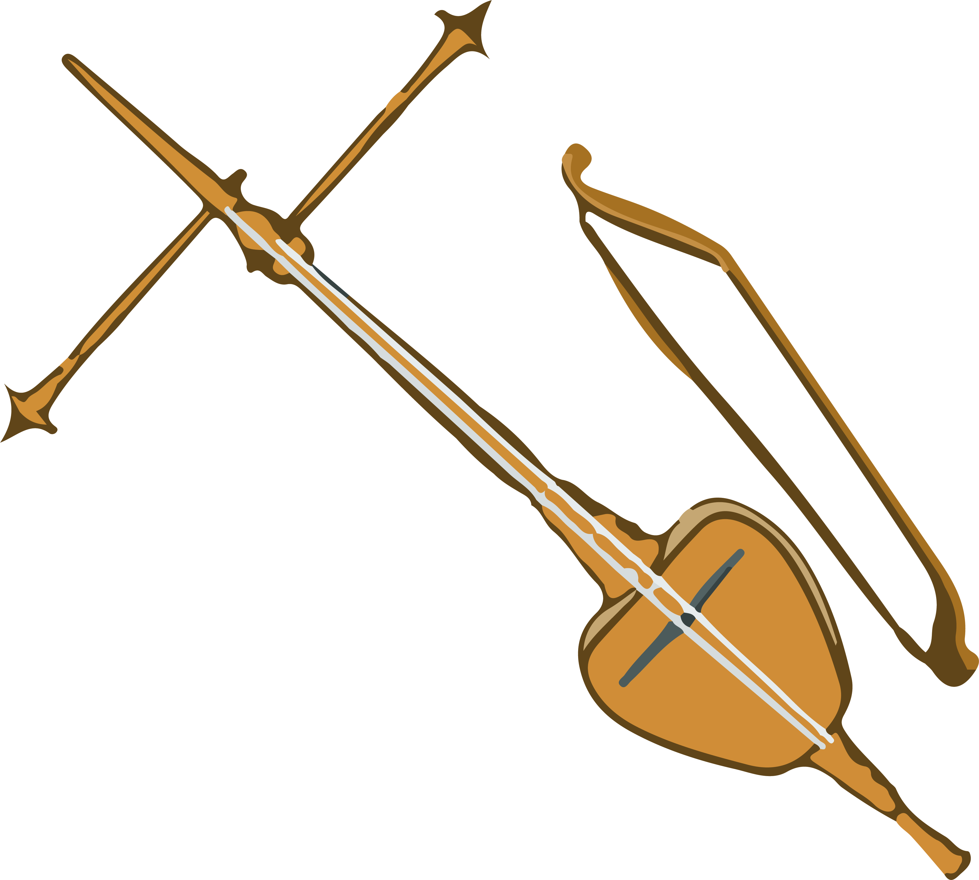
Contoh Alat Musik
Alat musik gesek
Biola

Slide 10
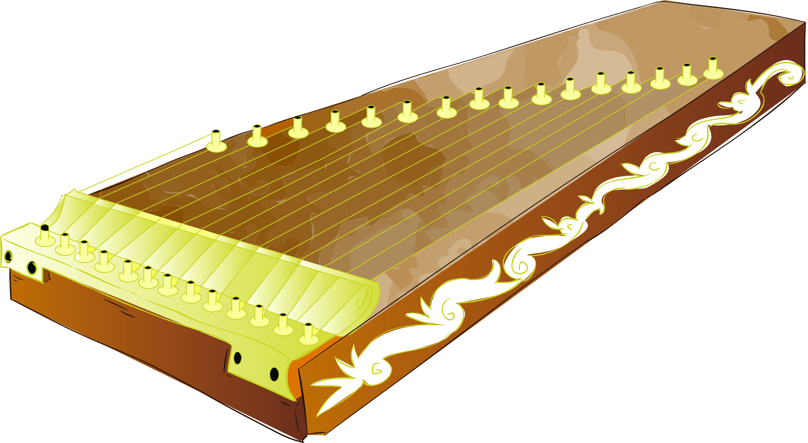
Contoh Alat Musik
Alat musik petik
Kecapi

